Slide 1

第2章 应用层 Application Layer
计算机网络：自顶向下方法 (原书第三版) 陈鸣译，机械工业出版社，2005年 Computer Networking: A Top Down Approach Featuring the Internet, 3rd edition. Jim Kurose, Keith Ross Addison-Wesley, July 2004.

Slide 2
第2章 应用层
我们的目标:
网络应用协议的概念与实现
运输层服务模型
client-server客户机/服务器模式
peer-to-peer范例
通过分析目前主流的应用级协议，学习各类协议
HTTP
FTP
SMTP / POP3 / IMAP
DNS
网络应用编程
套接字socket API

Slide 3
第2章 要点
2.1 网络应用的原则
2.2 Web和HTTP
2.3 FTP
2.4 电子邮件
SMTP, POP3, IMAP
2.5 DNS
2.6 P2P 文件共享
2.7 TCP的套接字 编程
2.8 UDP的套接字 编程
2.9 构建一个 Web 服务器

Slide 4
某些网络应用
E-mail
Web
即时讯息
远程注册
P2P文件共享
多用户网络游戏
流式存储视频片段
因特网电话
实时视频会议
大规模并行计算

Slide 5
创建一个网络应用
编写程序能够
能够在不同的端系统上运行
能够通过网络通信
如Web: Web服务器软件与浏览器软件通信
不为网络核心设备（路由器、交换机）写app
它们不在网络层起作用、而在较低的层中。
应用层
运输层层
网络层
链路层
物理层
应用层
运输层层
网络层
链路层
物理层
应用层
运输层层
网络层
链路层
物理层

Slide 6
应用体系结构
客户机/服务器
对等 (P2P)

Slide 7
客户机/服务器体系结构
服务器:
总是打开的主机
永久的IP地址
可扩展为服务器池
客户机:
与服务器通信
可以间歇地连接
可以具有动态的IP地址
彼此不直接地通信

Slide 8
1. 客户服务器方式
客户(client)和服务器(server)都是指通信中所涉及的两个应用进程。
客户服务器方式所描述的是进程之间服务和被服务的关系。
客户是服务的请求方，服务器是服务的提供方。

Slide 9
运行
客户
程序
网络边缘
运行
服务器
程序
A
① 请求服务
B
客户
② 得到服务
网络核心
服务器
客户 A 向服务器 B 发出请求服务，
而服务器 B 向客户 A 提供服务。

Slide 10
客户软件的特点
被用户调用后运行，在打算通信时主动向远地服务器发起通信（请求服务）。因此，客户程序必须知道服务器程序的地址。
不需要特殊的硬件和很复杂的操作系统。

Slide 11
服务器软件的特点
一种专门用来提供某种服务的程序，可同时处理多个远地或本地客户的请求。
系统启动后即自动调用并一直不断地运行着，被动地等待并接受来自各地的客户的通信请求。因此，服务器程序不需要知道客户程序的地址。
一般需要强大的硬件和高级的操作系统支持。

Slide 12
进程通信
进程：在一台主机上运行的程序。
在同一台主机中，两个进程使用进程间通信IPC(由操作系统定义)通信.
在不同的主机中的进程通过交换报文通信
客户机进程: 发起通信的进程
服务器进程：等待联系的进程
注意：具有P2P体系结构的应用程序具有客户机进程和服务器进程

Slide 13
套接字-进程与计算机网络之间的接口
进程从/来自它的套接字发送/接收报文
套接字类似于门
发送进程将报文推出门外
发送进程依赖门的另一侧运输层基础设施，它将报文送到接收进程的套接字
主机或服务器
主机或服务器
由应用研发者控制
房子
房子
进程
进程
门
门
套接字
套接字
具有缓存、变量的TCP
具有缓存、变量的TCP
因特网
运输数据的路径
由操作系统控制
应用程序接口API: (1) 选择运输协议; (2) 确定一些参数的能力 (详情见后)

Slide 14
寻址进程
对于接收报文的进程，必须具有一个标识
一台主机具有一个独特的32比特的IP地址
问题：在主机的IP地址足以标识该进程？
答案: 在同一台主机上能够运行许多进程
表示符包括IP地址和与主机上该进程相关的端口号.
端口号例子:
HTTP 服务器: 80
电子邮件服务器: 25
详情见后

Slide 15
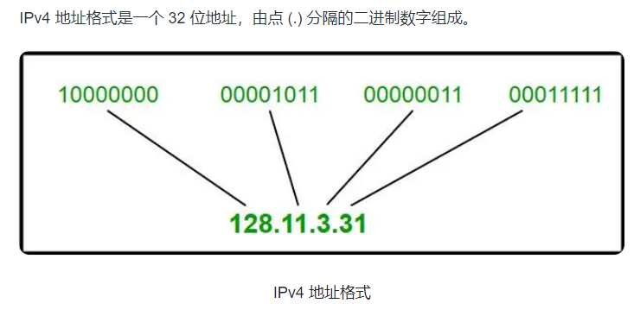
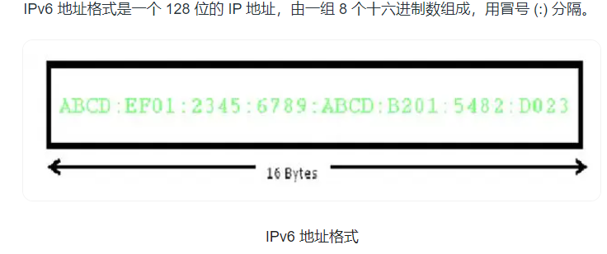
IP地址

Slide 16
应用层协议定义
交换的报文类型：
如请求和响应报文
报文类型的语法：报文中的各字段以及字段的定界
字段的语义，即字段中信息的含义
进程何时、怎样发送和响应报文的规则
公共域协议:
在 RFC中定义
允许具有互操作性
例如, HTTP, SMTP
专用协议:
如, Skype

Slide 17
应用程序需要什么样的运输服务？
数据丢失（可靠性）
某些应用（如音频）能够容忍某些丢失
其他应用（如文件传输，Telnet）要求100%可靠数据传输
带宽
某些应用（如多媒体）要求“有效的”最小量的带宽
其他应用（”弹性应用“）充分利用它们获得的所有带宽
定时（低时延）
某些应用（如因特网电话、交互式游戏）要求“有效的”低时延

Slide 18
普通应用的运输服务要求
应用程序
文件传输
电子邮件
Web 文档
实时音频/视频
存储音频/视频
交互式游戏
手机讯息
数据丢失
不能丢失
不能丢失
不能丢失
容忍丢失
容忍丢失
容忍丢失
不能丢失
时间敏感
不
不
不
是, 100’s msec
是, 几秒
是, 100 msec
是和不是
带宽
弹性
弹性
弹性
音频: 5kbps-1Mbps
视频:10kbps-5Mbps
同上
几kbps以上
弹性

Slide 19
因特网运输协议服务
TCP服务:
面向连接: 客户机和服务器之间所需的建立
可靠传输：在发送和接收进程之间
流控制: 发送方不会淹没接收方
拥塞控制: 当网络过载时抑制发送方
并不提供: 定时，最小带宽保证
UDP服务:
在发送进程及接收进程之间的不可靠数据传输
不提供：建立连接建立，可靠性，流控，拥塞控制，定时或带宽保证
问题:为什么这么麻烦？为什么需要UDP?
王者荣耀用的TCP还是UDP？

Slide 20
因特网应用：应用协议与运输协议
应用 应用层协议 下面的传输协议
电子邮件 SMTP [RFC 2821] TCP
远程终端访问 Telnet [RFC 854] TCP
Web HTTP [RFC 2616] TCP
文件传输 FTP [RFC 959] TCP
远程文件服务器 NFS [McKusik 1996] UDP或TCP
流媒体 通常专用（如Real Networks） UDP或TCP
因特网电话 通常专用（如Net2phone） 典型用UDP

Slide 21
第2章 要点
2.1 网络应用的原则
2.2 Web和HTTP
2.3 FTP
2.4 电子邮件
SMTP, POP3, IMAP
2.5 DNS
2.6 P2P 文件共享
2.7 TCP的套接字 编程
2.8 UDP的套接字 编程
2.9 构建一个 Web 服务器

Slide 22
Web和HTTP
某些术语
Web页由对象组成
对象可以是HTML文件，JPEG图片，Java小程序，音频文件，…
Web页由基本的HTML文件组成 ，基本的HTML文件包括了几个引用对象
每个对象可由URL寻址
URL的例子:
www.someschool.edu/someDept/pic.gif
主机名
路径名

Slide 23
HTTP概况
HTTP: 超文本传送协议
Web的应用层协议
客户机/服务器模式
客户机: 请求、接收，”显示“Web对象浏览器
服务器: Web服务器响应请求而发送对象
HTTP 1.0: RFC 1945
HTTP 1.1: RFC 2068
点击一个超链接/登录一个网页
HTTP 请求
PC 运行
Explorer
HTTP 响应
返回一个网页
HTTP 请求
服务器运行Apache Web
服务器
HTTP 响应
Mac 运行
Navigator

Slide 24
HTTP概述 (续)
使用TCP:
客户机向服务器发起TCP连接(产生套接字) ，端口80
服务器从客户机接受TCP连接
在浏览器(HTTP客户机)和Web服务器(HTPP服务器)之间交换HTTP报文 (应用层协议报文)
关闭TCP 连接
HTTP是”无状态的“
服务器不保留有关客户机过去请求的任何信息
维护“状态”的协议是复杂的！
过去历史（状态）必须维护
如果服务器/客户机崩溃，“状态”的视图可能不一致，必须要重新建立

Slide 25
HTTP是”无状态的“
服务器向客户发送被请求的文件，而不存储任何关于该用户的状态信息。加入某个特定客户在短短的几秒内两次请求同一个对象，服务器不会因为刚刚为该客户提供了该对象就不再做出反应，而是重新发送该对象，就像服务器完全忘记了刚刚发生的事情一样。因此HTTP服务器不保存任何关于客户的信息。

Slide 26
HTTP连接
非持续 HTTP
至多一个对象经过一个TCP连接发送.
HTTP/1.0使用非持久 HTTP
持续HTTP
多个对象能够经过客户机和服务器之间的单个TCP连接发送.
HTTP/1.1以默认模式使用持久连接

Slide 27
非持续HTTP
(包括文本和对10个jpeg图片的引用 images)
假定使用输入URL www.someSchool.edu/someDepartment/home.index
1a. HTTP客户机向HTTP服务器(进程)的80端口的www.someSchool.edu发起TCP连接
1b. 在主机www.someSchool.edu 的HTTP服务器在80端口等待TCP连接“接受”连接，通知客户机
2. HTTP客户机发送 HTTP 请求报文 (包含URL)进TCP 连接套接字. 报文指示客户机要对象someDepartment/home.index
3. HTTP服务器接收请求报文，形成响应报文包含请求对象，并向套接字其发送报文
time

Slide 28
非持久HTTP(续)
4. HTTP服务器关闭TCP 连接
5. HTTP客户机接收包含html文件的响应报文，显示html. 解析html文件，发现对10个JPEG图片的引用
time
6. 对每个引用的JPEG对象重复步骤1-5

Slide 29
响应时间建模
往返时延RRT的定义: 从客户机到服务器发送一个小分组并返回所历经的时间.
响应时间:
一个RTT发起TCP连接
对HTTP请求和返回的HTTP响应前几个字节的一个RTT
文件传输时间
总计 = 2RTT+传输时间
发起TCP
连接
RTT
请求文件
RTT
传输文件的时间
接收的文件
时间
时间
1、整个过程涉及一次“三次握手”，前两次用掉一个RTT
2、第三次+HTTP请求，然后服务器响应，总共用掉第二个RTT

Slide 30
持续HTTP
非持续HTTP问题:
每个对象要求2 RTT
操作系统必须为每个TCP连接工作并分配逐级资源
但浏览器经常打开并行TCP连接以获取引用的对象
持续HTTP
在发送响应后，服务器让连接打开
在相同的客户机/服务器之间的后继HTTP报文通过该连接发送

Slide 31
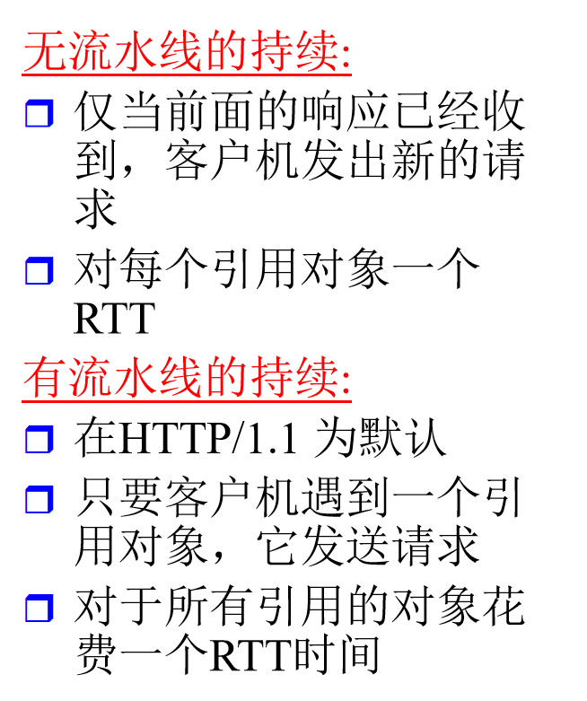
无流水线的持续
客户：要买个手机
老板：把手机递给客户
客户：我还要买个电池
老板：把电池递给客户
客户：我再买个充电器
。。。。。。
有流水线的持续:
客户：老板！我要手机、电池、充电器。。。。。。
老板：将东西一个一个递给客户

Slide 32
HTTP请求报文
两类HTTP报文：请求，响应
HTTP请求报文 :
ASCII (人可读的格式)
请求行
(GET, POST,
HEAD命令)
GET /somedir/page.html HTTP/1.1
Host: www.someschool.edu
User-agent: Mozilla/4.0
Connection: close
Accept-language:fr
(另外的回车，换行)
首部行
回车，换行指示报文的结束

Slide 33
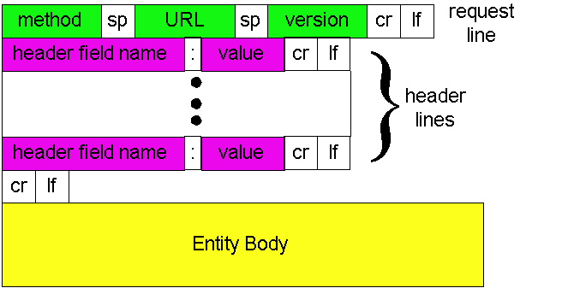
HTTP 请求报文: 通用格式

Slide 34
方法类型
HTTP/1.0
GET
POST
HEAD
当服务器收到一个使用HEAD方法的请求时，将会用一个HTTP报文进行响应，但是不返回请求对象。
HTTP/1.1
GET, POST, HEAD
PUT
向URL字段中定义的路径，上载在实体主体中文件
DELETE
删除在URL字段中定义的文件

Slide 35
HTTP 响应报文
状态行
(协议状态码状态短语)
HTTP/1.1 200 OK
Connection close
Date: Thu, 06 Aug 1998 12:00:15 GMT
服务器: Apache/1.3.0 (Unix)
Last-Modified: Mon, 22 Jun 1998 …...
Content-Length: 6821
Content-Type: text/html
data data data data data ...
首部行
被发送对象的字节数
数据，如请求的HTML文件
服务器从文件系统中检索到该对象，将该对象插入响应报文，并发送该响应报文的时间

Slide 36
HTTP响应状态码
在服务器到客户机响应报文中的首行.
一些编码的例子:
200 OK
请求成功，请求的对象在这个报文后面
301 Moved Permanently
请求的对象已转移，新的URL在响应报文的Location:首部行中指定。客户将自动获取新的URL
400 Bad Request
请求报文不为服务器理解
404 Not Found
请求的文档没有在该服务器上发现
505 HTTP Version Not Supported

Slide 37
用户服务器状态：cookies
许多重要的Web站点使用cookies
四个部分:
1)在HTTP响应报文中的cookie 首部行
2)在HTTP请求报文中的cookie 首部行
3)保持在用户主机中的 cookie 文件并由用户浏览器管理
4)位于Web站点的后端数据库
例子:
Susan总是从相同的PC访问因特网
她首次访问一个特定的电子商务站点
当起始HTTP请求到达站点时，站点产生一个独特的ID，并为ID在后端数据库中生成一个表项

Slide 38
Cookies: 保持“状态” (续)
客户机
服务器
Cookie file
普通HTTP请求报文
服务器为用户生成
ID 1678
京东: 8734
普通HTTP响应报文+
Set-cookie: 1678
后端数据库中的表项
Cookie file
普通HTTP请求报文
cookie: 1678
淘宝: 1678
京东: 8734
特定cookie
动作
访问
普通HTTP响应报文
一个星期以后:
访问
Cookie file
普通HTTP请求报文
cookie: 1678
特定cookie
动作
淘宝: 1678
京东: 8734
普通HTTP响应报文

Slide 39
Cookies (续)
cookies 能够做:
鉴别
购物车
推荐
用户会话状态(Web电子邮件)
Cookies和隐私 :
Cookies使得站点了解你许多东西
你可能向站点提供名字和电子邮件
搜索引擎使用重定向和 cookies来知道更多
跨越站点获得信息，以向公司作广告

Slide 40
Web缓存(代理服务器)
目标: 满足客户机请求而不涉及起始服务器
用户设置浏览器：经过缓存访问
浏览器向缓存发送所有HTTP请求
对象在缓存中：缓存返回对象
否则缓存向起始服务器请求对象，然后向客户机返回对象
起始服务器
代理服务器
HTTP 请求
HTTP 请求
客户机
HTTP 响应
HTTP 响应
HTTP 请求
HTTP 响应
客户机
起始服务器

Slide 41
Web缓存更多情况
缓存充当客户机和服务器
缓存通常由ISP(大学，公司和住宅ISP)安装
维和使用Web缓存?
减小客户机请求的响应时间
减小机构访问链路的流量
因特网密集安装缓存使得内容提供商能有效地交付内容（对P2P文件共享也是这样）

Slide 42
缓存例子
起始服务器
假定
平均对象长度 = 1Mb；即1Mb/请求
来自机构的浏览器的平均请求 = 15个请求/sec
从机构路由器到任何起始服务器并返回的时延= 2 sec
结果
局域网利用率 = 15%
15个*1M每个/100M
访问链路利用率 = 100%
15个*1M每个/15M
总时延 = 因特网时延 + 访问时延 + LAN时延
= 2 sec + 分钟 + 毫秒
公共因特网
15 Mbps
访问链路
机构网络
100 Mbps LAN

Slide 43
缓存例子 (续)
起始服务器
可能的解决方案
将访问链路的带宽提高到如100 Mbps
结果
LAN利用率 = 15%
访问链路利用率= 15%
总时延 = 因特网时延 + 访问时延 + LAN时延
= 2 sec + 毫秒 + 毫秒
通常升级费用高
公共因特网
100 Mbps
访问链路
机构网络
100Mbps LAN

Slide 44
缓存例子 (续)
起始服务器
安装缓存器
假定命中率是0.4
结果
40%请求将几乎立即得到满足
60%请求由起始服务器 满足
访问链路的利用率减少到60%, 产生可忽略不计的时延 (如10 msec)
总平均时延= 因特网时延 + 访问时延 + LAN时延 =
0.4*0.01+0 .6*(2.01) secs + 毫秒< 1.4 secs
公共因特网
15 Mbps
访问链路
机构网络
100 Mbps LAN
机构缓存器

Slide 45
条件GET方法
缓存器
服务器
GET /fruit/kiwi.gif HTTP/ 1.0
Host:www.exoitquecuisine.com
HTTP 响应
HTTP/1.0 200 OK
Date:Sat, 3 Oct 2015 15:39:29
Server:Apache/1.3.0
Last-Modified:Wed,9,Sep 2015 09:23:24
Content-Type:image/gif
<data>
首次
HTTP 请求报文
If-modified-since:
Wed,9,Sep 2015 09:23:24
第二次

Slide 46
条件GET方法
缓存器
服务器
目的:如果缓存中有最新缓存版本，就不发送该对象
缓存器: 在HTTP请求If-modified-since: <date>中，指定缓存版本的日期
服务器：如果缓存的拷贝是最新的，响应不包含对象:
HTTP/1.0 304 Not Modified
HTTP 请求报文
If-modified-since:
Wed,9,Sep 2015 09:23:24
不修改对象
HTTP 响应
HTTP/1.0
304 Not Modified
HTTP 请求报文
If-modified-since: Wed,9,Sep 2015 09:23:24
修改对象
HTTP响应
HTTP/1.0 200 OK
<data>

Slide 47
第2章 要点
2.1 网络应用的原则
2.2 Web和HTTP
2.3 FTP
2.4 电子邮件
SMTP, POP3, IMAP
2.5 DNS
2.6 P2P 文件共享
2.7 TCP的套接字 编程
2.8 UDP的套接字 编程
2.9 构建一个 Web 服务器

Slide 48

FTP: 文件传输协议
FTP
用户接口
FTP
客户机
文件传输
FTP
服务器
主机上的用户
本地文件系统
远程文件系统
传输文件到/来自远程主机
客户机/服务器模型
客户机: 发起传输一侧(到/来自远程之一)
服务器: 远程主机
ftp: RFC 959
ftp 服务器: 端口 21

Slide 49
FTP: 独立的控制和数据连接
TCP 控制连接
端口 21
FTP客户机联系FTP服务器的21号端口，指定TCP为运输协议
客户机通过控制连接获得授权
客户机经控制连接通过发送命令浏览远程目录
当服务器接收到一个文件传输命令时，该服务器打开到客户机的一个数据连接
在传输一个文件后，服务器关闭连接
FTP
客户机
TCP 数据连接
端口20
FTP
服务器
服务器打开第二个TCP数据连接，以传输另一个文件

Slide 50
FTP命令, 响应
命令示例:
经控制信道以ASCII 文本发送
USER username
PASS password
LIST返回当前目录中的文件列表
RETR filename获取(get) 文件
STOR filename 存储 (puts)文件到远程主机
返回码示例：
状态码和短语(如在HTTP中的那样)
331 Username OK, password required
125 data connection already open; transfer starting
425 Can’t open data connection
452 Error writing file

Slide 51
第2章 要点
2.1 网络应用的原则
2.2 Web和HTTP
2.3 FTP
2.4 电子邮件
SMTP, POP3, IMAP
2.5 DNS
2.6 P2P 文件共享
2.7 TCP的套接字 编程
2.8 UDP的套接字 编程
2.9 构建一个 Web 服务器

Slide 52
电子邮件
输出
报文队列
用户邮箱
三个主要部分:
用户代理
邮件服务器
简单邮件传输协议: SMTP
用户代理
亦称为 “邮件阅读器”
写作、编辑、阅读邮件报文
例如Eudora, Outlook, elm, Netscape Messenger
存储在服务器上的报文的达到和离开
用户
代理
邮件
服务器
用户
代理
SMTP
邮件
服务器
用户
代理
SMTP
SMTP
用户
代理
邮件
服务器
用户
代理
用户
代理

Slide 53
电子邮件: 邮件服务器
邮件服务器
邮箱包含用户的到达报文
离开(将发送)邮件报文的报文队列
在发送电子邮件报文的邮件服务器之间的SMTP协议
客户机：发送邮件服务器
服务器：接收邮件的服务器
用户
代理
邮件
服务器
用户
代理
SMTP
邮件
服务器
用户
代理
SMTP
SMTP
用户
代理
邮件
服务器
用户
代理
用户
代理

Slide 54
电子邮件: SMTP [RFC 2821]
使用TCP从客户机到服务器可靠地传输电子邮件报文，用端口25
直接传输：发送服务器到接收服务器
传输的三个阶段
握手 (欢迎)
报文的传输
关闭
命令/响应交互
命令: ASCII文本
响应: 状态码和短语
报文必须以7比特ASCII格式

Slide 55
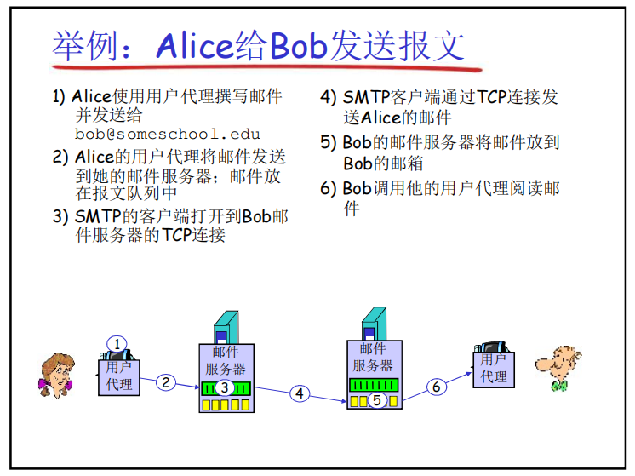

场景: Alice 向 Bob发送报文
1) Alice使用用户代理写作报文并向 bob@someschool.edu发送
2) Alice的用户代理向其邮件服务器发送报文；报文放置在报文队列中
3) SMTP的客户机侧打开与Bob的邮件服务器的TCP连接
4) SMTP通过TCP连接发送Alice的报文
5) Bob’的邮件服务器将该报文放入Bob的邮箱
6) Bob调用其用户代理来读报文
1
邮件
服务器
邮件
服务器
用户
代理
用户
代理
2
3
6
4
5

Slide 56
SMTP（用户C与服务器S）交互的示例
S: 220 hamburger.edu
C: HELO crepes.fr
S: 250 Hello crepes.fr, pleased to meet you
C: MAIL FROM: <alice@crepes.fr>
S: 250 alice@crepes.fr... Sender ok
C: RCPT TO: <bob@hamburger.edu>
S: 250 bob@hamburger.edu ... Recipient ok
C: DATA
S: 354 Enter mail, end with "." on a line by itself
C: Do you like ketchup?
C: How about pickles?
C: .
S: 250 Message accepted for delivery
C: QUIT
S: 221 hamburger.edu closing connection

Slide 57
自行试验SMTP 交互:
telnet 服务器name 25
观察来自服务器的 220 回答
输入HELO, MAIL FROM, RCPT TO, DATA, QUIT 命令
上述过程使你发送电子邮件而不使用电子邮件客户机(阅读器)

Slide 58
SMTP: 有关情况
SMTP使用持久连接
SMTP要求报文(首部和主体) 以7bit ASCII格式
SMTP服务器使用 CRLF.CRLF以决定报文结束
与HTTP的比较:
HTTP: 拉
SMTP: 推
两者都有ASCII 命令/响应交互，状态码
HTTP: 每个对象封装在其自己的响应报文中
SMTP: 多个对象在多方报文中发送

Slide 59
邮件报文格式
SMTP: 交换电子邮件报文的协议
RFC 5322: 文本报文格式的标准:
首部行,如
To:
From:
Subject:
不同于SMTP命令!
主体
“报文”, 均为ASCII 字符
首部
空行
主体

Slide 60
报文格式: 多媒体扩展
MIME: 多媒体邮件扩展, RFC 2045, 2056
在报文首部的附加行声明MIME内容类型
From: alice@crepes.fr
To: bob@hamburger.edu
Subject: Picture of yummy crepe.
MIME-Version: 1.0
Content-Transfer-Encoding: base64
Content-Type: image/jpeg
base64 encoded data .....
.........................
......base64 encoded data
MIME 版本
使用编码数据的方法
多媒体数据类型，
子类型，
声明参数
编码数据

Slide 61
邮件访问协议
SMTP
SMTP
访问协议
用户
代理
用户
代理
发送方邮件服务器
接收方邮件服务器
SMTP: 交付/存储到接收方服务器
邮件访问协议：从服务器获取邮件
POP: 邮局协议 [RFC 1939]
授权 (代理 <-->服务器) 并下载
IMAP: 互联网邮件访问协议 [RFC 1730]
更多特色 (更复杂)
操作存储在服务器上的报文
HTTP: Hotmail , Yahoo! Mail等

Slide 62
POP3协议
S: +OK POP3 服务器 ready
C: user bob
S: +OK
C: pass hungry
S: +OK user successfully logged on
特许阶段
客户机命令:
user: 声明用户名
pass: 口令
服务器响应
+OK
-ERR
事务阶段, 客户机:
list: 列出报文成员
retr: 由数字获取报文
dele: 删除
quit
C: list
S: 1 498
S: 2 912
S: .
C: retr 1
S: <message 1 contents>
S: .
C: dele 1
C: retr 2
S: <message 1 contents>
S: .
C: dele 2
C: quit
S: +OK POP3 服务器 signing off

Slide 63
第2章 要点
2.1 网络应用的原则
2.2 Web和HTTP
2.3 FTP
2.4 电子邮件
SMTP, POP3, IMAP
2.5 DNS
2.6 P2P 文件共享
2.7 TCP的套接字 编程
2.8 UDP的套接字 编程
2.9 构建一个 Web 服务器

Slide 64
DNS: 域名系统
人: 许多标识符
社会保险号, 名字, 护照 #
因特网主机、路由器:
IP地址(32 bit) ：用于数据报寻址
“名字”, 如www.yahoo.com – 由人所使用
问题: IP地址和名字之间的映射？
域名系统:
分布式数据库 由层次化的许多名字服务器实现
应用层协议 主机、路由器、名字服务器通信以解析名字 (地址/名字转换)
注意：因特网核心功能，作为应用层协议实现
复杂性位于网络“边缘”

Slide 65
访问：www.someschool.edu/index.html
1、客户机运行DNS应用客户端
2、抽取主机名：www.someschool.edu，传给DNS客户端
3、DNS客户发送包含主机名的请求
4、获得一份回答报文，包含主机名对应的IP地址
5、与该ip地址的80端口建立TCP连接

Slide 66
DNS
DNS服务
主机名到IP地址的转换
主机别名
规范名和别名
邮件服务器别名
负载分配
复制的Web服务器：对一个规范名的IP地址集合
为何不用集中式DNS?
单点故障
通信量
远程集中式数据库
维护（频繁更新）
不具有扩展性!

Slide 67
负载分配
访问：www.hnu.edu
用户机
DNS服务器
ip地址1
ip地址...
ip地址n
www.hnu.edu
服务器1
80端口
ip地址1
www.hnu.edu
服务器n
ip地址n

Slide 68
分布式、等级制数据库
根DNS服务器
com DNS 服务器
org DNS 服务器
edu DNS 服务器
yahoo.com
DNS 服务器
pbs.org
DNS 服务器
poly.edu
DNS 服务器
umass.edu
DNS 服务器
amazon.com
DNS 服务器
客户机要求www.amazon.com 的IP地址; 1st approx:
客户机请求根服务器以发现com DNS服务器
客户机请求com DNS服务器以得到 amazon.com DNS 服务器
客户机请求amazon.com DNS服务器以得到对 www.amazon.com的IP地址

Slide 69
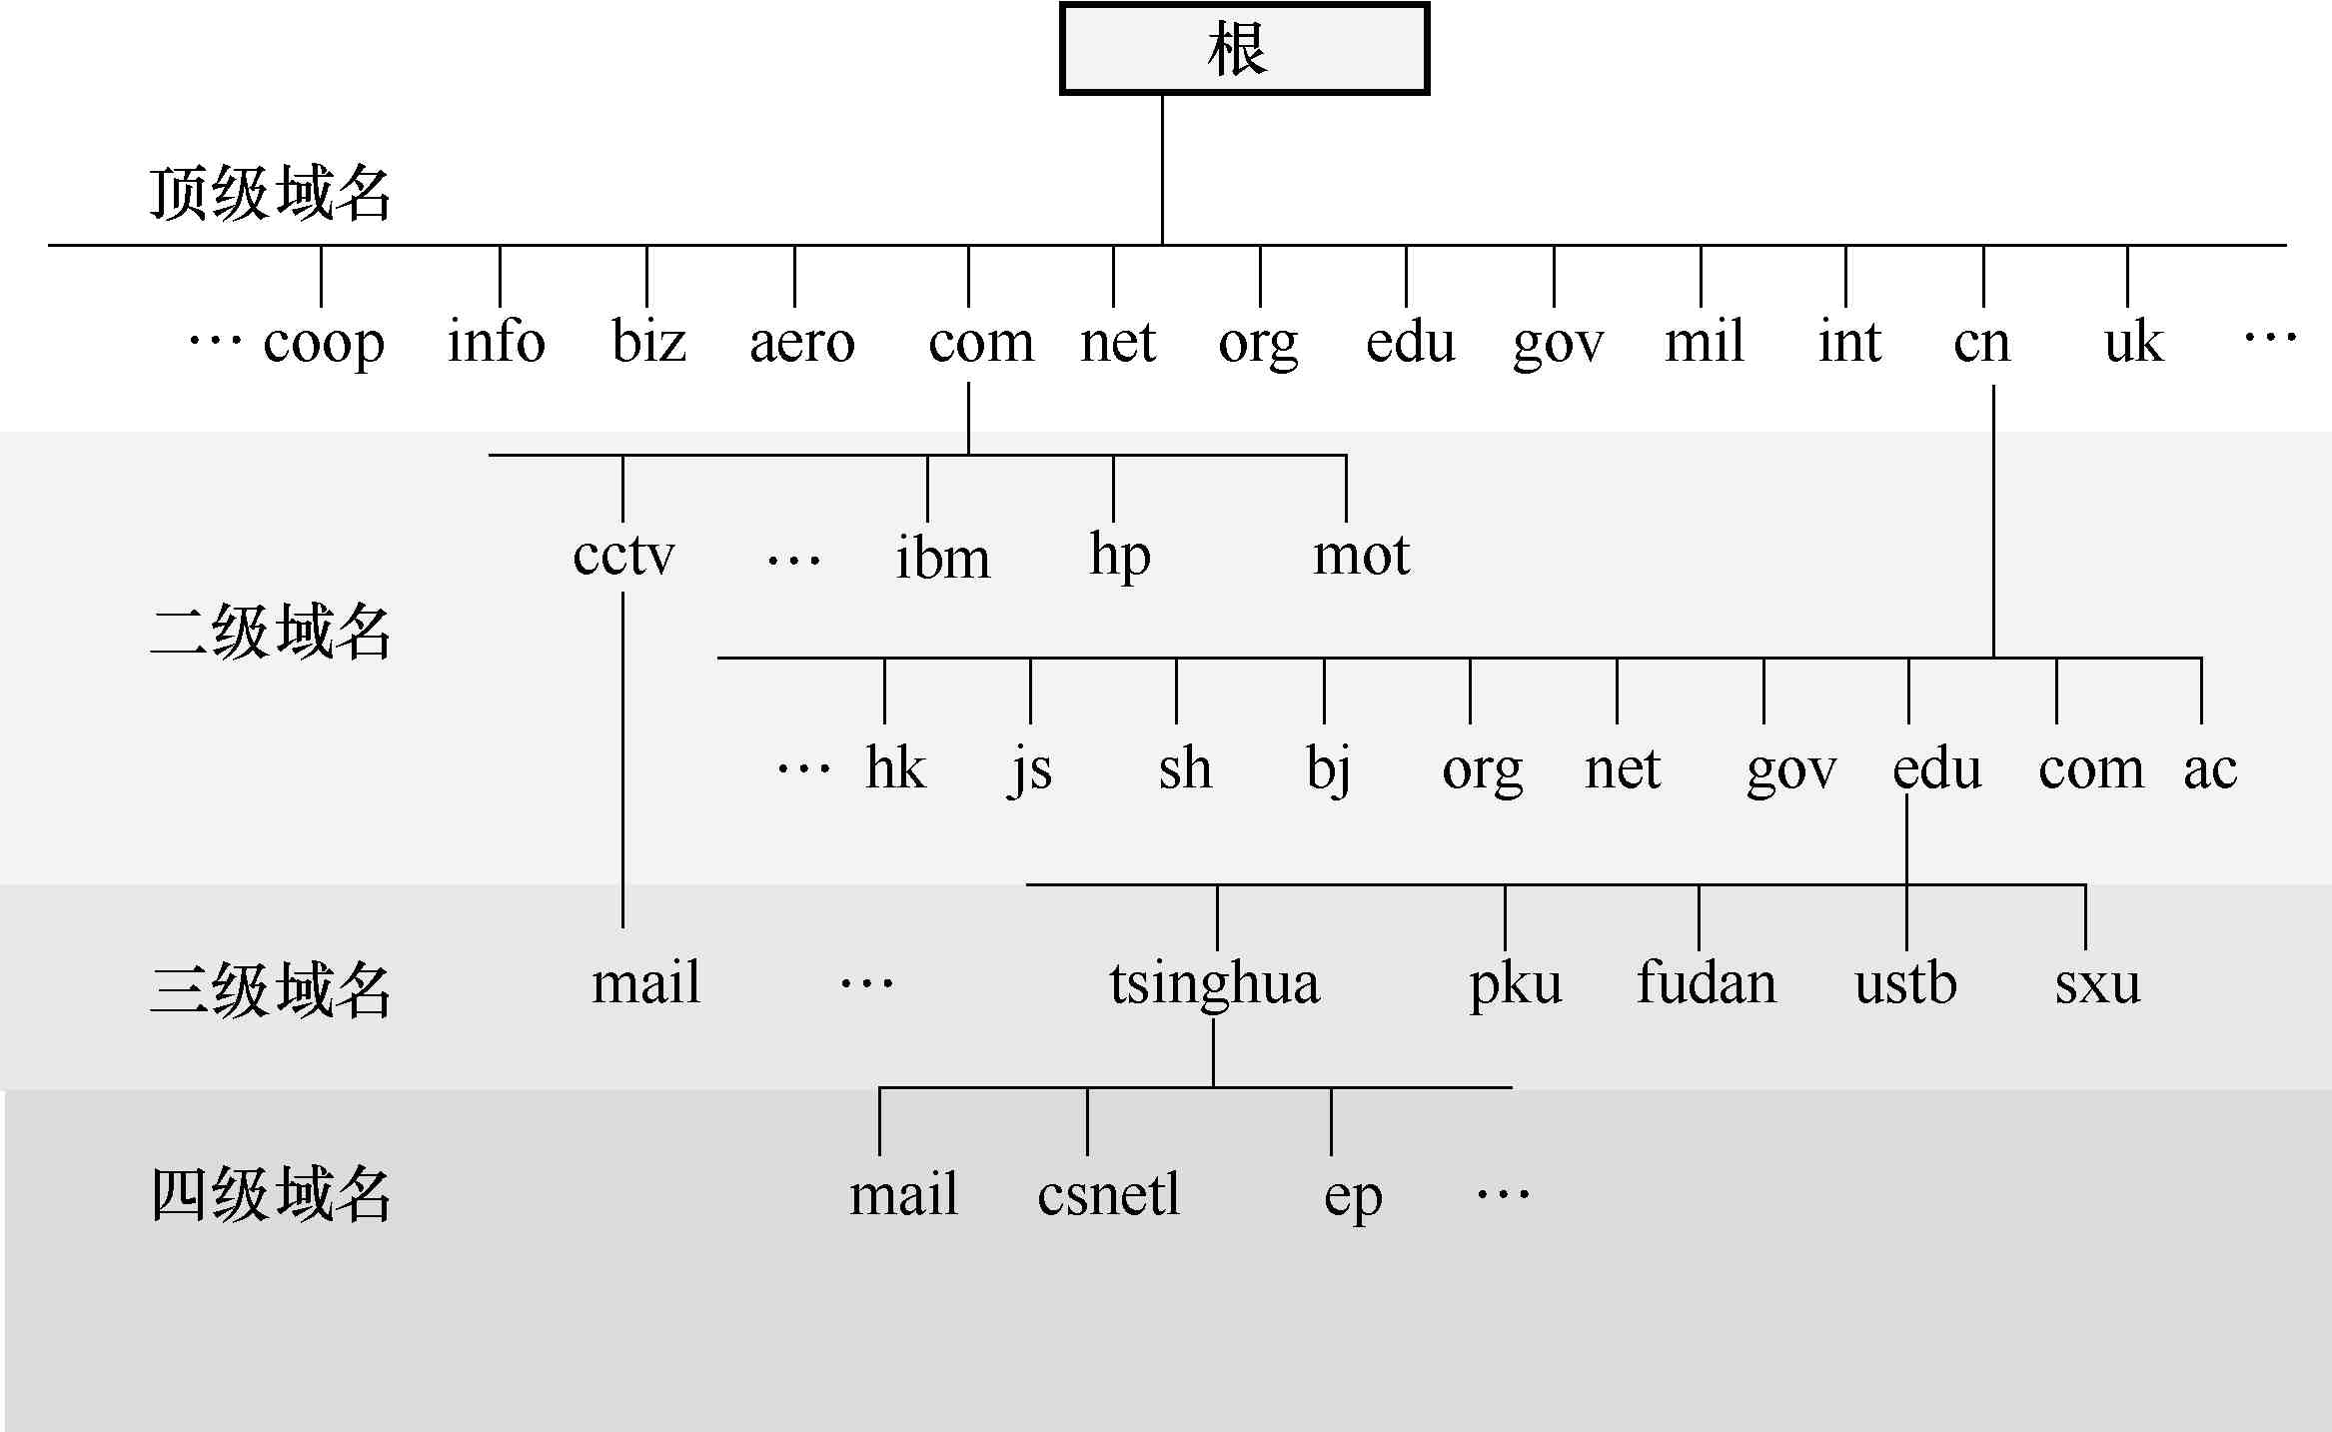
Internet的域名结构
域名系统的层次名字空间：
hnu

Slide 70
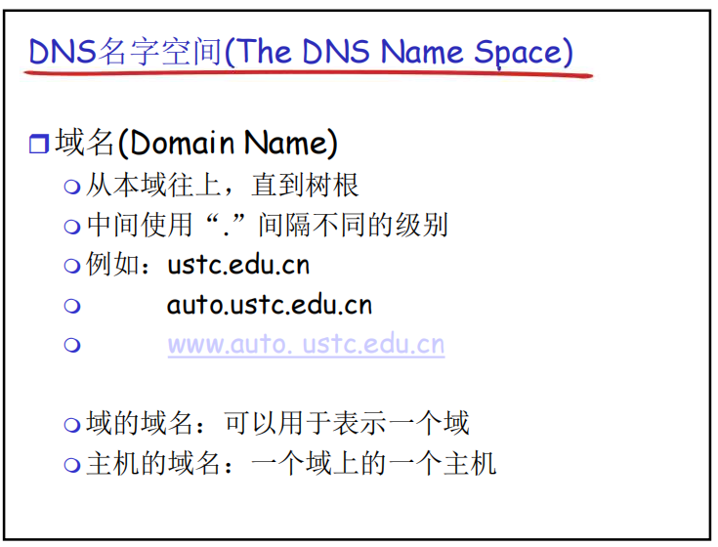

Slide 71
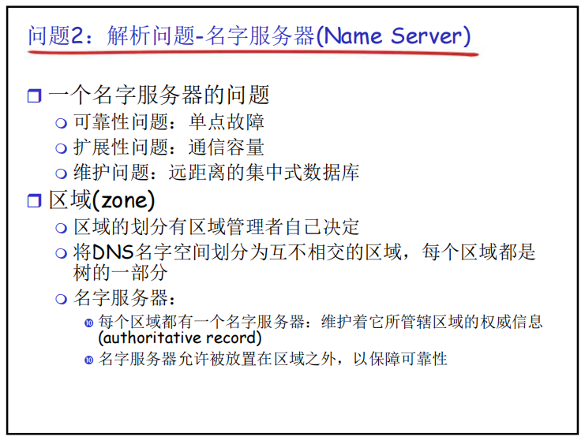

Slide 73
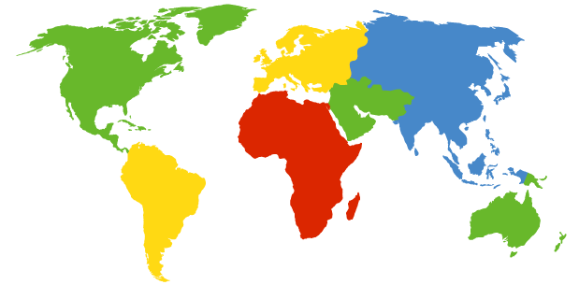
DNS: 根名字服务器
当本地名字服务器不能分解名字时联系它
根名字服务器：
如果名字映射未知，联系权威名字服务器
获得映射
返回对本地名字服务器的映射
a Verisign, Dulles, VA
c Cogent, Herndon, VA (also Los Angeles)
d U Maryland College Park, MD
g US DoD Vienna, VA
h ARL Aberdeen, MD
j Verisign, ( 11 locations)
k RIPE London (also Amsterdam, Frankfurt)
i Autonomica, Stockholm (plus 3 other locations)
m WIDE Tokyo
e NASA Mt View, CA
f Internet Software C. Palo Alto, CA (and 17 other locations)
世界范围的13个根名字服务器
b USC-ISI Marina del Rey, CA
l ICANN Los Angeles, CA

Slide 74
顶级域和权威服务器
顶级域(TLD)服务器: 负责com, org, net, edu等，以及所有顶级国家域 uk, fr, ca, jp.
Network Solutions维护com顶级域服务器
Educause维护 edu顶级域服务器
权威DNS服务器: 组织的DNS 服务器为组织的服务器(如Web和电子邮件)提供对IP映射的权威主机名
能够由组织或服务提供商维护

Slide 75
本地名字服务器
并不严格属于等级结构
每个ISP(住宅ISP、公司、大学)有一个
也称为“默认名字服务器”
当主机发出DNS请求时，请求被发送到其本地名字服务器
作为代理，将请求转发到等级结构

Slide 76
例子
根DNS 服务器
2
位于cis.poly.edu的主机为gaia.cs.umass.edu 要求IP地址
3
顶级域DNS 服务器
4
5
本地DNS 服务器
dns.poly.edu
7
6
1
8
权威 DNS 服务器
dns.cs.umass.edu
请求主机
cis.poly.edu
gaia.cs.umass.edu

Slide 77
DNS: 缓存和更新记录
一旦(任何)名字服务器知道了映射，它将缓存该映射
在一定时间后，缓存项超时(消失)
顶级域服务器通常缓存在本地名字服务器中
因此不经常访问根名字服务器
更新/通知机制正由IETF设计
RFC 2136
http://www.ietf.org/html.charters/dnsind-charter.html

Slide 78
DNS记录
DNS: 分布式数据库存储资源记录 (RR)
表示该记录的生存时间
RR 格式: (name , value, type, ttl)
Type=A
name 是主机名(www.hnu.com)
value是IP地址(192.11.11.1)
Type=CNAME
name 是对某些“规范的”(真实)名字的别名
www.ibm.com 实际是
服务器east.backup2.ibm.com
value 是规范名
Type=NS
name 是域 (如 foo.com)
Value是该域的权威DNS服务器的IP地址(dns.foo.com)
Type=MX
Value是别名为Name的邮件服务器的规范主机名

Slide 79
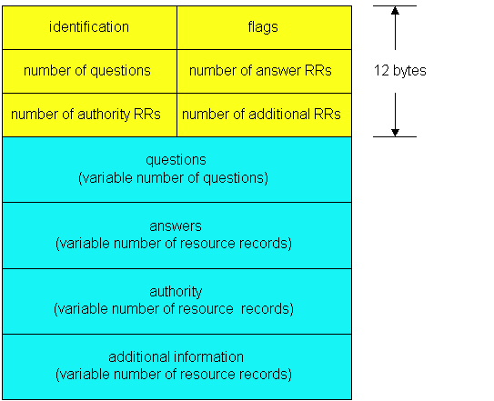
DNS 协议、报文
DNS协议 : 查询和回答报文, 都具有相同的报文格式
报文首部
标识符 identification: 16 bit #用于查询和回答，回答与查询使用相同的#
标志flags:
查询或回答
希望递归
递归可用
回答是权威的

Slide 80
DNS 协议，报文
用于查询的HOST名字、类型字段(A/MX)
对查询的响应中的RR
可以有多条RR（因此一个主机可以有多个IP地址）
权威服务器的记录
可被使用的附加“有帮助的”信息

Slide 81
将记录插入DNS
例子:创建新兴公司Network Utopia
在注册登记机构 (如 Network Solutions)注册名字为networkuptopia.com，需要提供你的权威名字服务器(基本和辅助的) 的名字和IP地址
注册登记机构 将两条RR插入com TLD服务器:
(networkutopia.com, dns1.networkutopia.com, NS)
(dns1.networkutopia.com, 212.212.212.1, A)
对www.networkuptopia.com，在权威服务器插入 Type A记录，对mail.networkutopia.com插入 Type MX 记录
人们如何得到你Web站点的IP地址呢？

Slide 82
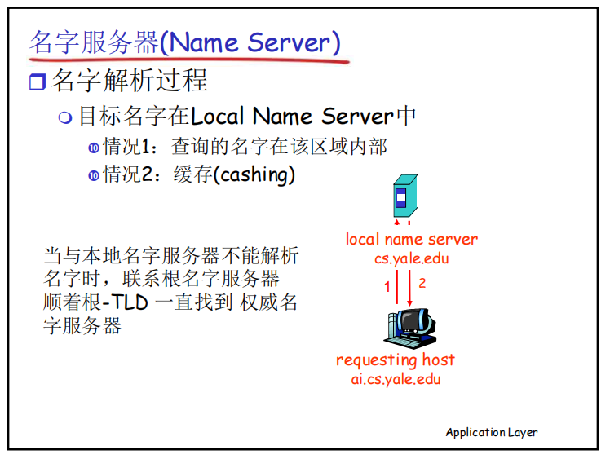

Slide 83
递归请求
根DNS服务器
递归请求:
将名字解析的负担放在联系的名字服务器
沉重的负担?
迭代请求:
联系的服务器用要联系的名字服务器回答
“我不知道该名字，但询问这个服务器”
2
3
7
6
顶级 DNS 服务器
本地DNS服务器
dns.poly.edu
5
4
1
8
权威DNS 服务器
dns.cs.umass.edu
请求主机
cis.poly.edu
gaia.cs.umass.edu

Slide 84
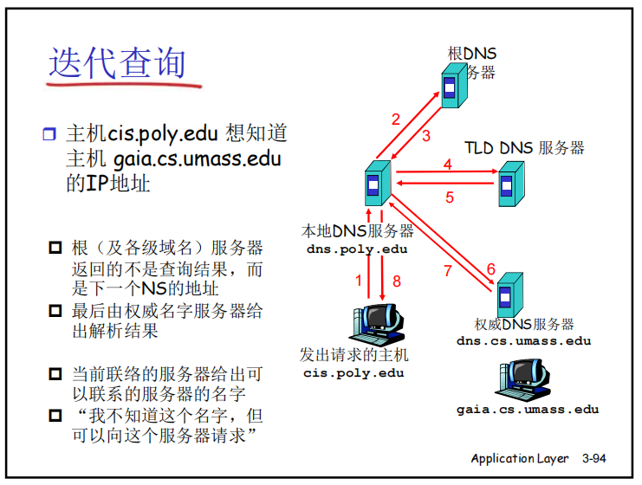

Slide 85
第2章 要点
2.1 网络应用的原则
2.2 Web和HTTP
2.3 FTP
2.4 电子邮件
SMTP, POP3, IMAP
2.5 DNS
2.6 P2P 文件共享
2.7 TCP的套接字 编程
2.8 UDP的套接字 编程
2.9 构建一个 Web 服务器

Slide 86
P2P体系结构
无总是打开的服务器
任意的端系统直接通信
对等方间歇地连接，改变IP地址
例子：迅雷下载
高度地可扩展
但是难以管理

Slide 87
2. 对等连接方式
对等连接(peer-to-peer，简写为 P2P)是指两个主机在通信时并不区分哪一个是服务请求方还是服务提供方。
只要两个主机都运行了对等连接软件（P2P 软件），它们就可以进行平等的、对等连接通信。
双方都可以下载对方已经存储在硬盘中的共享文档。

Slide 88
对等连接方式的特点
对等连接方式从本质上看仍然是使用客户服务器方式，只是对等连接中的每一个主机既是客户又同时是服务器。
例如主机 C 请求 D 的服务时，C 是客户，D 是服务器。但如果 C 又同时向 F提供服务，那么 C 又同时起着服务器的作用。

Slide 89
运行
P2P 程序
E
C
运行
P2P 程序
网络边缘
网络核心
F
运行
P2P 程序
D
运行
P2P 程序

Slide 90
P2P 文件共享
Alice选择其中一个对等方 Bob
文件从Bob的PC拷贝到Alice笔记本 : HTTP
在Alice 下载时， Alice也向其他用户上载
Alice的对等方既是Web客户机，也是瞬时的Web服务器
所有对等方都是服务器 = 高度可扩展!
例子
Alice在她自己的笔记本机上运行P2P客户机应用程序
间歇地与因特网相连；得到对每个连接的新IP地址
寻找歌曲 “Hey Jude”
应用程序显示具有Hey Jude 拷贝的其他对等方

Slide 91










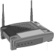






P2P 结构
不需要一直在线
任意端系统直接通信
对端连接断断续续，IP地址发生变化
examples:
文件分布式系统(迅雷下载)
视频流(KanKan)
语音流(Skype)

Slide 92

文件分发: client-server vs P2P
Question: 将文件(大小为F)从一台服务器分发到N个对等节点需要多少时间?
对等节点的上传/下载容量是有限的
u_{s}: server upload capacity
u₁
d_{i}: peer i download capacity
file, size F
u_{s}
d₁
u₂
d₂
server
d_{i}
u_{N}
network (with abundant
bandwidth)
u_{i}
d_{N}
u_{i}: peer i upload capacity

Slide 93
文件分发时间: client-server
服务器的传输开销: 必须依次发送(上传)N个文件:
上传一个: F/u_{s}
上传N个: NF/u_{s}
F
u_{s}
d_{i}
network
u_{i}
客户端: 每个客户端必须下载文件副本
d_{min} = 最小的客户端下载速率
最小的客户端下载时间: F/d_{min}
通过client-server架构将N个大小为F的文件进行分发需要时间
D_{c-s} > max{NF/u_{s,},F/d_{min}}
increases linearly in N

Slide 94
文件分发时间: P2P
服务器传输开销: 必须上传至少一个文件
传输一个文件所需时间: F/u_{s}
F
u_{s}
d_{i}
客户端: 每个客户端都需要下载一个文件
最小的下载时间: F/d_{min}
network
u_{i}
客户端: 总共需要下载 NF bits
最大的上传速率u_{s} + Σu_{i}
通过P2P架构将N个大小为F的文件进行分发需要时间
D_{P2P} > max{F/u_{s,},F/d_{min,},NF/(u_{s} + Σu_{i})}
increases linearly in N …
每个对等体都带来了服务能力

Slide 95
Client-server vs. P2P: example

Slide 96
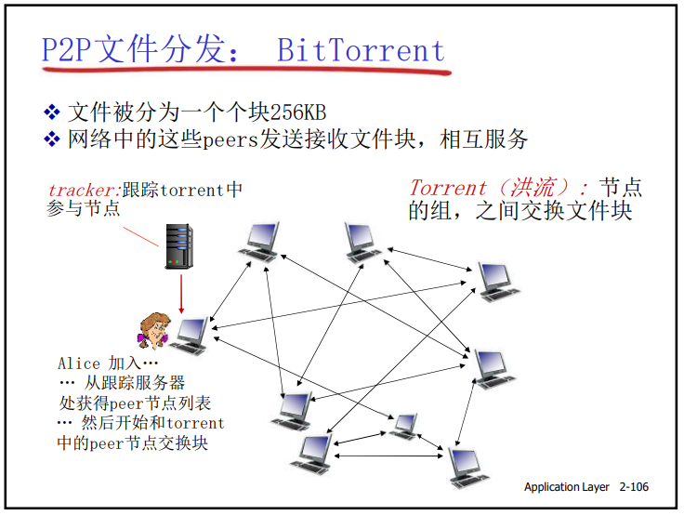

Slide 97
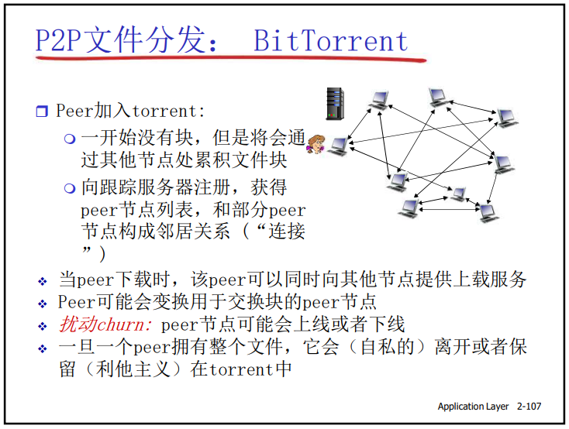

Slide 98
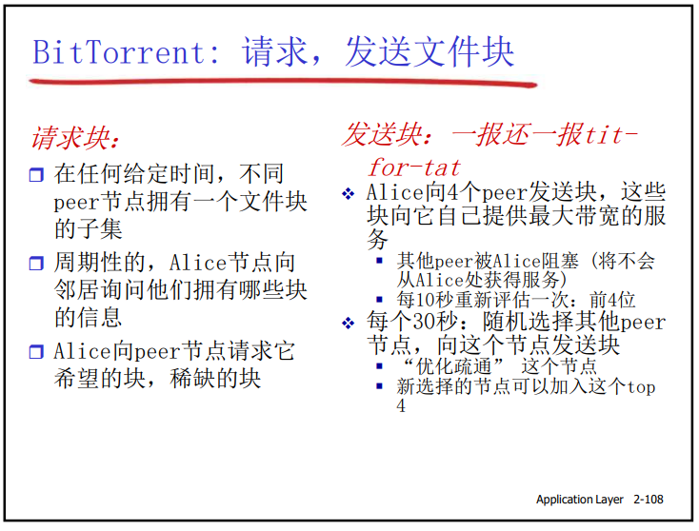

Slide 99
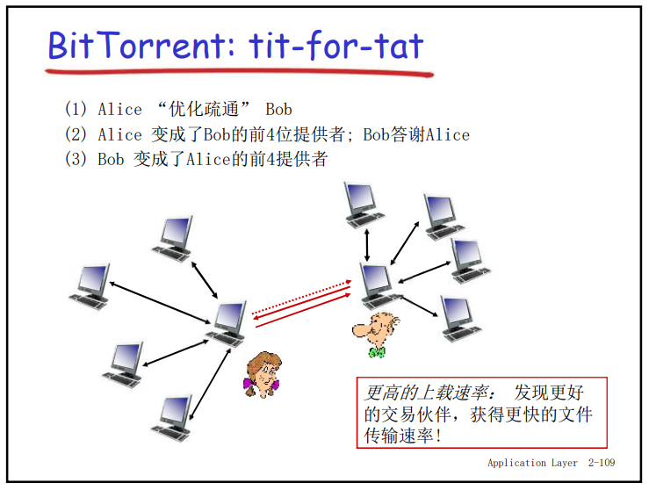

Slide 100
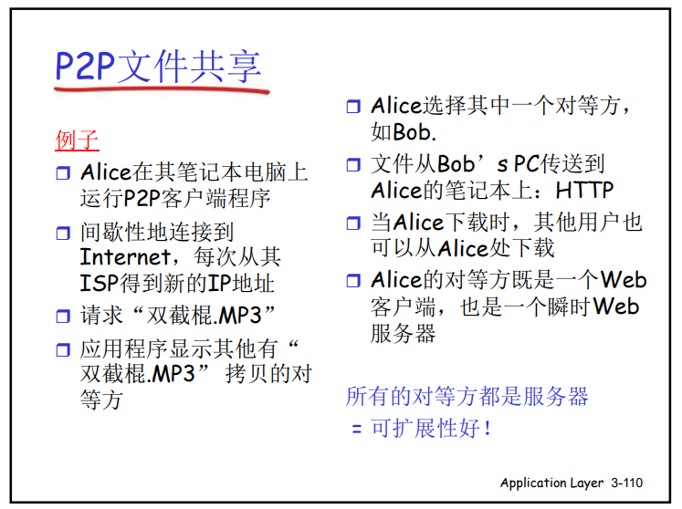

Slide 101
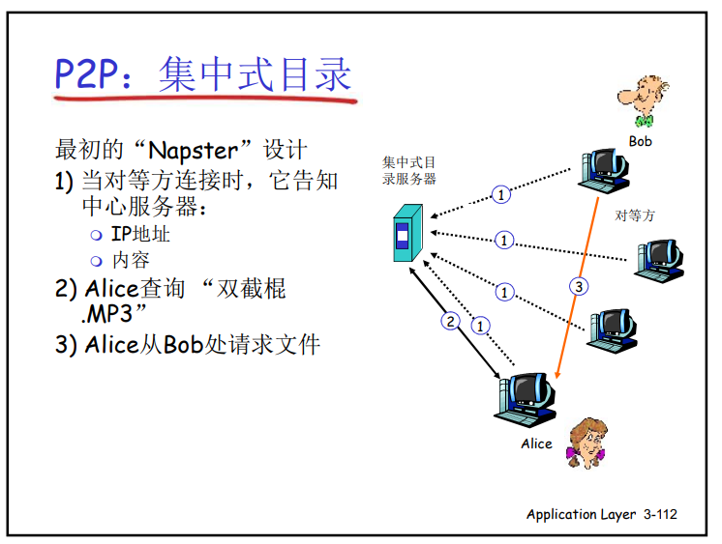

Slide 102
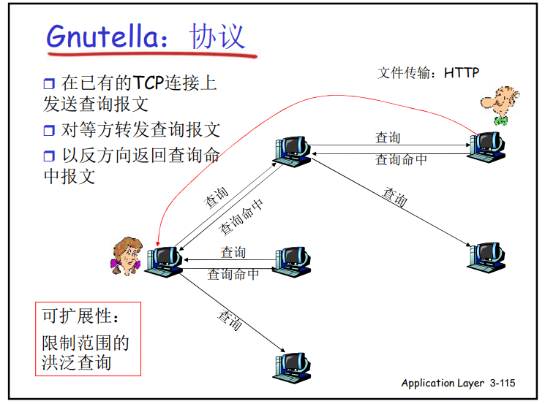

Slide 103
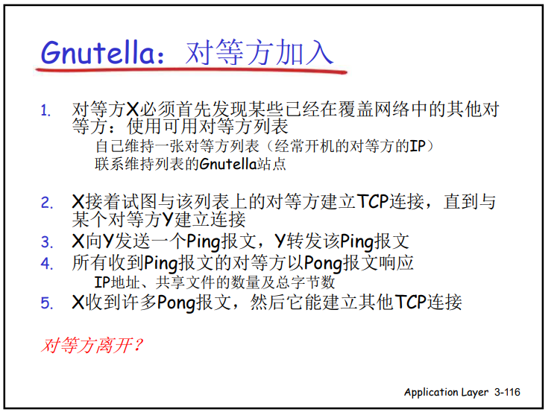

Slide 104
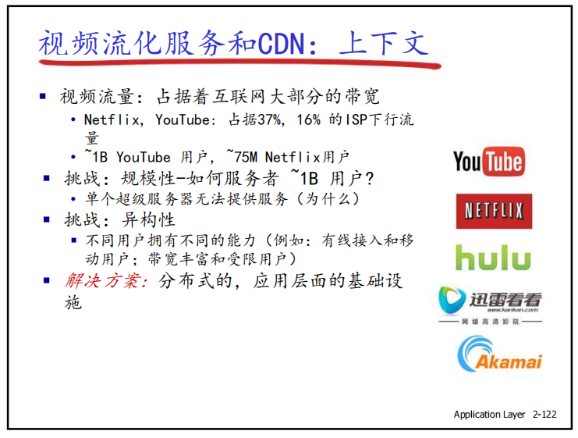

Slide 105
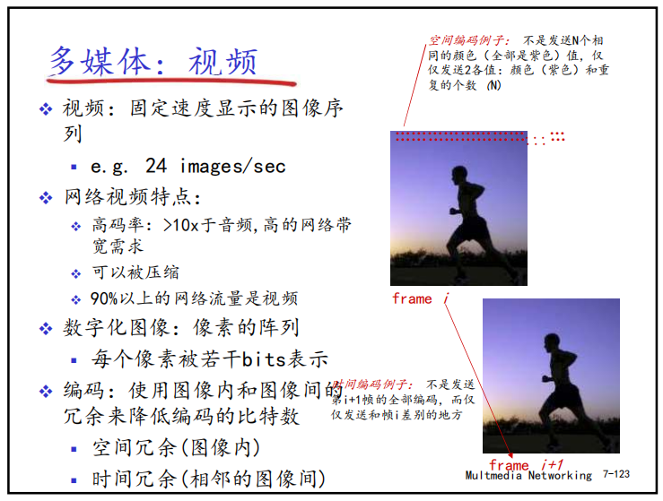

Slide 106
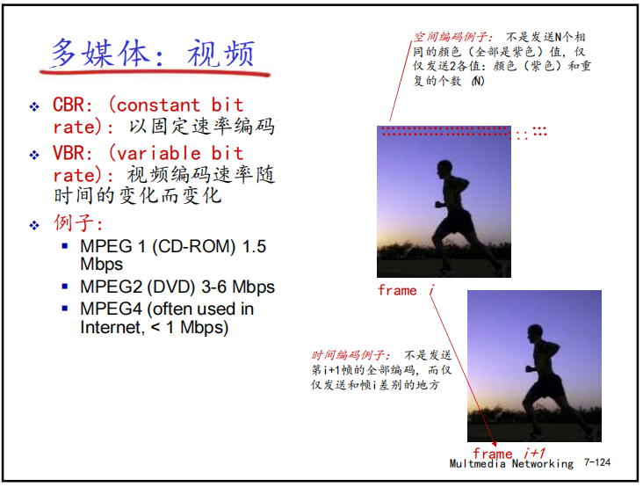

Slide 107
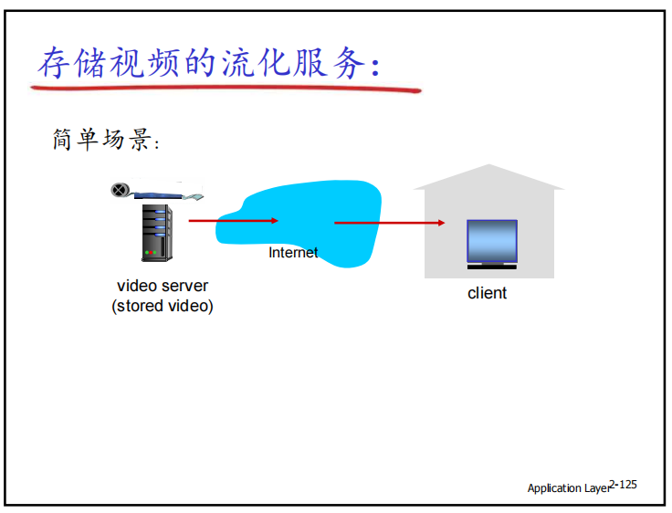

Slide 108
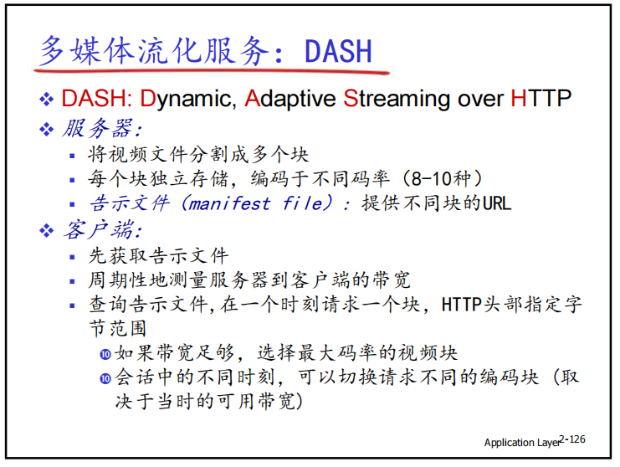

Slide 109
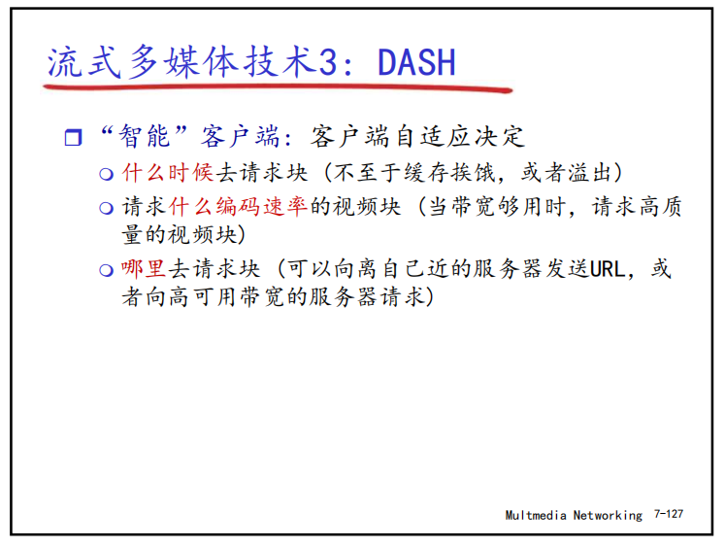

Slide 110
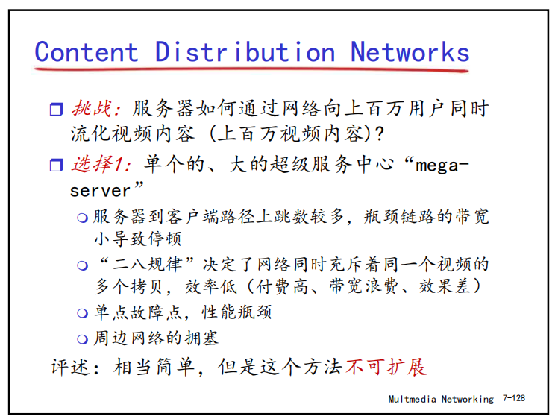

Slide 111
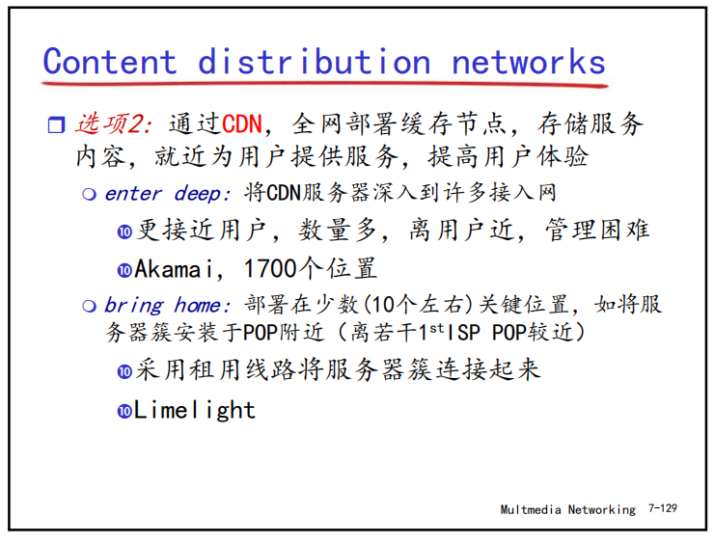

Slide 112
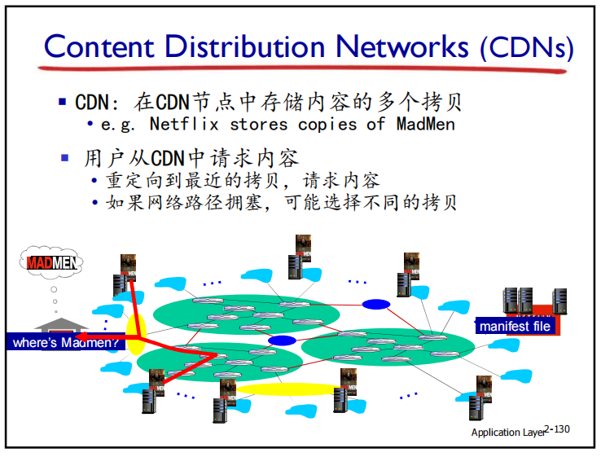

Slide 113
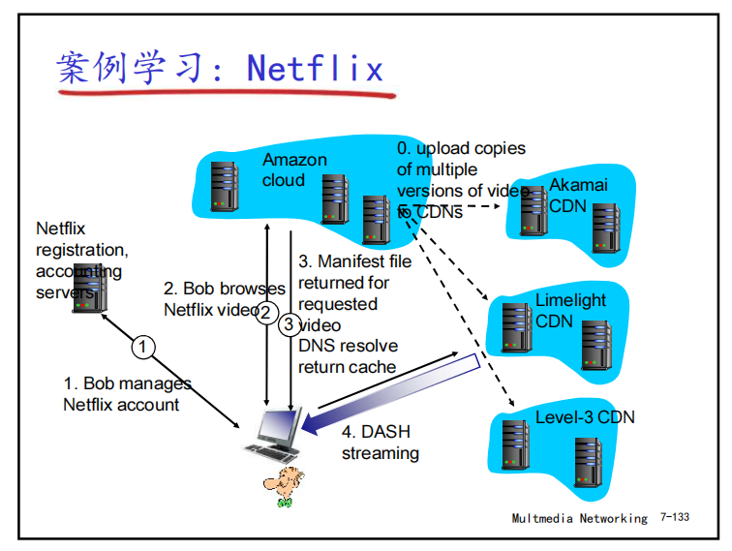

Slide 114
第2章 要点
2.1 网络应用的原则
2.2 Web和HTTP
2.3 FTP
2.4 电子邮件
SMTP, POP3, IMAP
2.5 DNS
2.6 P2P 文件共享
2.7 TCP的套接字 编程
2.8 UDP的套接字 编程
2.9 构建一个 Web 服务器

Slide 115
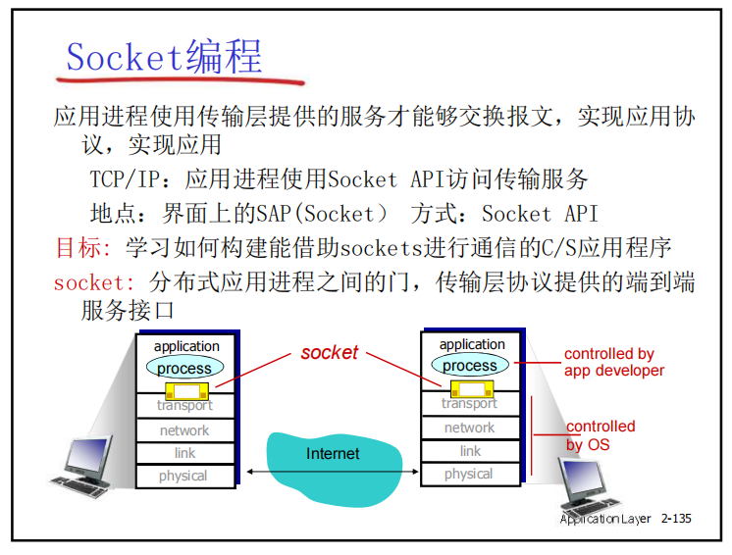
Socket programming
goal: learn how to build client/server applications that communicate using sockets
socket: door between application process and end-end-transport protocol
application
socket
application
controlled by
app developer
process
process
transport
transport
network
network
controlled
by OS
link
Internet
link
physical
physical

Slide 116
Socket programming
Two socket types for two transport services:
UDP: unreliable datagram
TCP: reliable, byte stream-oriented
Application Example:
Client reads a line of characters (data) from its keyboard and sends the data to the server.
The server receives the data and converts characters to uppercase.
The server sends the modified data to the client.
The client receives the modified data and displays the line on its screen.

Slide 117
Socket programming with UDP
UDP: no “connection” between client & server
no handshaking before sending data
sender explicitly attaches IP destination address and port # to each packet
rcvr extracts sender IP address and port# from received packet
UDP: transmitted data may be lost or received out-of-order
Application viewpoint:
UDP provides unreliable transfer of groups of bytes (“datagrams”) between client and server

Slide 118
Client/server socket interaction: UDP
server (running on serverIP)
client
create socket:
create socket, port= x:
clientSocket =
socket(AF_INET,SOCK_DGRAM)
serverSocket =
socket(AF_INET,SOCK_DGRAM)
Create datagram with server IP and
port=x; send datagram via clientSocket
read datagram from
serverSocket
write reply to
serverSocket
specifying client address,
port number
read datagram from
clientSocket
close
clientSocket
Application 2-

Slide 119
Example app: UDP client
Python UDPClient
include Python’s socket
library
from socket import *
serverName = ‘hostname’
serverPort = 12000
clientSocket = socket(socket.AF_INET,
socket.SOCK_DGRAM)
message = raw_input(’Input lowercase sentence:’)
clientSocket.sendto(message,(serverName, serverPort))
modifiedMessage, serverAddress =
clientSocket.recvfrom(2048)
print modifiedMessage
clientSocket.close()
create UDP socket for server
get user keyboard
input
Attach server name, port to message; send into socket
read reply characters from
socket into string
print out received string and close socket

Slide 120
Example app: UDP server
Python UDPServer
from socket import *
serverPort = 12000
serverSocket = socket(AF_INET, SOCK_DGRAM)
serverSocket.bind(('', serverPort))
print “The server is ready to receive”
while 1:
message, clientAddress = serverSocket.recvfrom(2048)
modifiedMessage = message.upper()
serverSocket.sendto(modifiedMessage, clientAddress)
create UDP socket
bind socket to local port number 12000
loop forever
Read from UDP socket into message, getting client’s address (client IP and port)
send upper case string back to this client

Slide 121
Socket programming with TCP
client must contact server
server process must first be running
server must have created socket (door) that welcomes client’s contact
client contacts server by:
Creating TCP socket, specifying IP address, port number of server process
when client creates socket: client TCP establishes connection to server TCP
when contacted by client, server TCP creates new socket for server process to communicate with that particular client
allows server to talk with multiple clients
source port numbers used to distinguish clients (more in Chap 3)
application viewpoint:
TCP provides reliable, in-order
byte-stream transfer (“pipe”)
between client and server

Slide 122
Client/server socket interaction: TCP
server (running on hostid)
client
create socket,
port=x, for incoming request:
serverSocket = socket()
wait for incoming
connection request
TCP
connection setup
create socket,
connect to hostid, port=x
connectionSocket =
serverSocket.accept()
clientSocket = socket()
send request using
clientSocket
read request from
connectionSocket
write reply to
connectionSocket
read reply from
clientSocket
close
connectionSocket
close
clientSocket

Slide 123
Example app: TCP client
Python TCPClient
from socket import *
serverName = ’servername’
serverPort = 12000
clientSocket = socket(AF_INET, SOCK_STREAM)
clientSocket.connect((serverName,serverPort))
sentence = raw_input(‘Input lowercase sentence:’)
clientSocket.send(sentence)
modifiedSentence = clientSocket.recv(1024)
print ‘From Server:’, modifiedSentence
clientSocket.close()
create TCP socket for server, remote port 12000
No need to attach server name, port

Slide 124
Example app: TCP server
Python TCPServer
from socket import *
serverPort = 12000
serverSocket = socket(AF_INET,SOCK_STREAM)
serverSocket.bind((‘’,serverPort))
serverSocket.listen(1)
print ‘The server is ready to receive’
while 1:
connectionSocket, addr = serverSocket.accept()
sentence = connectionSocket.recv(1024)
capitalizedSentence = sentence.upper()
connectionSocket.send(capitalizedSentence)
connectionSocket.close()
create TCP welcoming
socket
server begins listening for incoming TCP requests
loop forever
server waits on accept()
for incoming requests, new socket created on return
read bytes from socket (but not address as in UDP)
close connection to this client (but not welcoming socket)

Slide 125
Chapter 2: summary
our study of network apps now complete!
application architectures
client-server
P2P
application service requirements:
reliability, bandwidth, delay
Internet transport service model
connection-oriented, reliable: TCP
unreliable, datagrams: UDP
specific protocols:
HTTP
FTP
SMTP, POP, IMAP
DNS
P2P: BitTorrent, DHT
socket programming: TCP, UDP sockets

Slide 126
Chapter 2: summary
most importantly: learned about protocols!
typical request/reply message exchange:
client requests info or service
server responds with data, status code
message formats:
headers: fields giving info about data
data: info being communicated
important themes:
control vs. data msgs
in-band, out-of-band
centralized vs. decentralized
stateless vs. stateful
reliable vs. unreliable msg transfer
“complexity at network edge”

Slide 127
构建一个简单的Web 服务器
处理一个HTTP请求
接受该请求
解析首部
从服务器的文件系统获得请求的文件
产生HTTP响应报文：
首部行＋文件
向客户机发送响应
在生成服务器后, 你能够使用浏览器(如IE explorer) 请求文件
详见课文

Slide 128
第2章: 小结
现已完成网络应用层的学习!
应用程序体系结构
客户机-服务器
P2P
混合
应用程序服务要求:
可靠，带宽，时延
因特网传输服务模型
面向连接，可靠: TCP
不可靠，数据报: UDP
特定协议:
HTTP
FTP
SMTP, POP, IMAP
DNS
套接字编程

Slide 129
第2章: 小结
更为重要的是: 学习协议
典型的请求/回答报文交换:
客户机请求信息或服务
服务器用数据、状态码响应
报文格式:
首部: 定义有关数据的信息
数据: 将要通信的信息
控制 vs. 数据报文
带内，带外
集中式 vs. 分散式
无状态 vs. 有状态
可靠 vs. 不可靠报文传输
复杂性放在网络边缘

